Slide 1
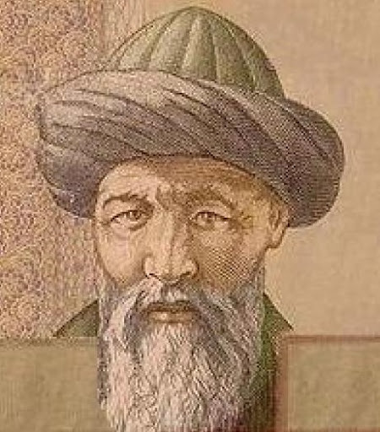
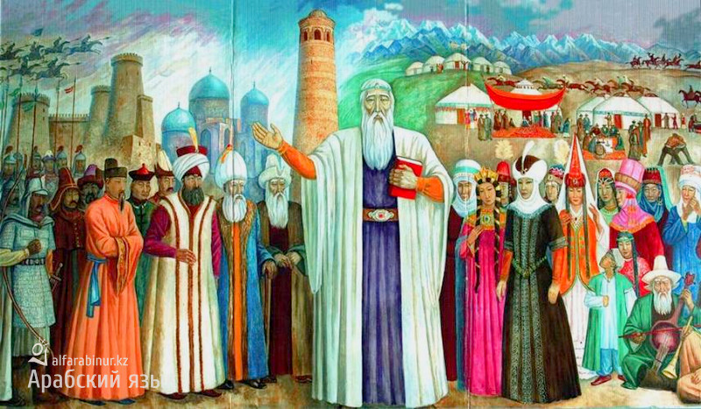
ЖУСУП БАЛАСАГУНИ

Slide 4
Баласагун был одним из самых больших городов, крупным торгово-ремесленным центром государства Караханидов. Оно представляло собой в этногенетическом плане объединение ряда тюркских племен, возвысившихся в начале Х в., и просуществовало в течение трех веков. Социально-экономической основой каганата было специфическое соединение кочевого и оседлого хозяйства.

Slide 5
Юсуф Баласагуни был выходцем из определенной культурной зоны и политического региона, охватывающего в свое время Отрар (Фараб), Шаш (Ташкент), Тараз, Чуйскую долину, Прииссыккулье, Фергану, Кашгари. В культурноязыковом отношении он - общий предок тюркоязычных народов, в географическом - близок к казахам и киргизам, конкретно - к тюркскому племени чигилей.
Образование Юсуф Баласагуни получил в признанных культурных центрах того времени - Фарабе, Кашгаре, Бухаре. В совершенстве владея арабским и персидским языками, он проработал философские и научные сочинения по различным отраслям знания. Светские люди того времени отличались многосторонностью интересов, увлекаясь наряду с философией и наукой, поэзией и политикой, игрой в шахматы. Широко образованный, умудренный жизненным опытом, он прибыл в Кашгар и здесь в течение восемнадцати месяцев напряженной работы написал большое поэтическое произведение. По сведениям турецкого философа Р.Р.Арата, автору к моменту завершения поэмы было около 54 лет. Если верить этому, то Юсуф Баласагуни родился в 1015-1016 гг. По мнению другого исследователя тюркоязычной поэзии А. Дильачара дата его рождения определяется 1018 г. Свое знаменитое произведение он посвятил Табгач-Богра-Кара-Хакан-Али Хасану из династии Караханидов, за что поэту было пожаловано звание хасс-хаджиб -"министра двора" или "главного камергера".

Slide 6
В великой книге Ж. Баласагына четко видны следующие четыре принципа:
Адилдик — справедливость, честность;
Даулет — достояние, богатство, государство;
Акыл — ум, разум;
Канаат — удовлетворение, довольствование малым.

Slide 7
По мнению Ж. Баласагына, справедливость должна основываться на твердых правильных законах, которые олицетворяет правитель Кънтогду. Причем имя главного героя сочинения дано в тюркской традиции с использованием названия небесного тела. Например, Кънтогду состоит из двух слов Кън — Солнце, Тогды или Тууду, Кън туу, что означает «Солнцерожденный». Эти же суждения можно высказать и относительно другого героя везира — министра (премьер-министра) — Айтолду. Слово Айтолду состоит из двух частей: Ай — луна, толду — полный. Вместе означает «Полнолунный». Сравните с современными красивыми кыргызскими именами: женским «Толгонай», мужским «Кънтуу». Эта преемственная связь времен обнаруживается не только в именах, но и в ритуальных элементах средневековой традиции — восхвалении Всевышнего, что было присуще закрытому обществу, где господствовала одна, единственная идеология, в духе того, что «над сущим господь вознесен величаво, ему подобает великая слава».

Slide 8
Не будь беспечным, твори добро. Оставь по себе доброе имя!.

Slide 9
Памятник Жусупа Баласагуни

Slide 10
Цитаты Жусупа Баласагуни

Slide 13
Спасибо за внимание

